Slide 1
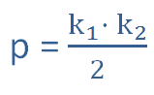
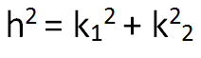
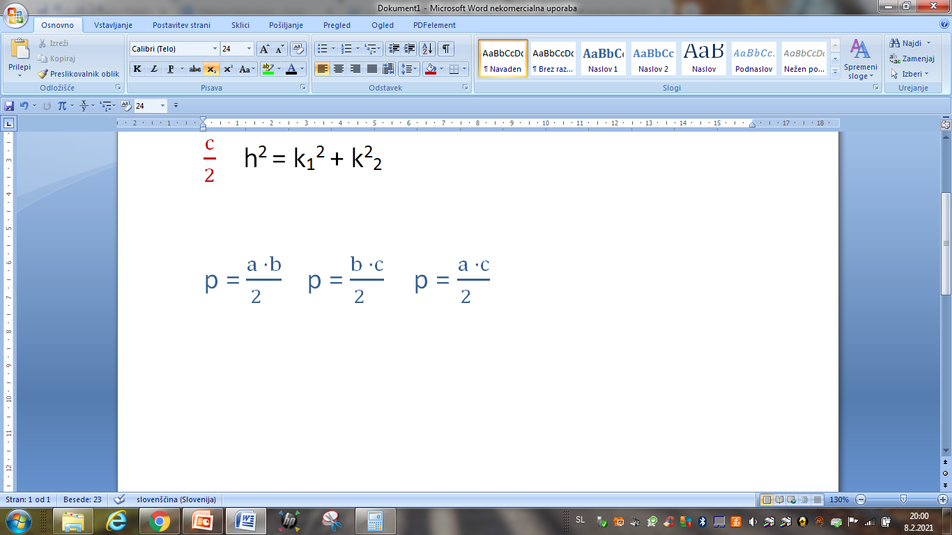
Pravokotni trikotnik
o = a + b +c
PITAGOROV IZREK
a
b
a² = b² + c²
c
b
a
c² = a² + b²
c
b² = a² + c²
b
a
c

Slide 2
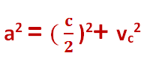
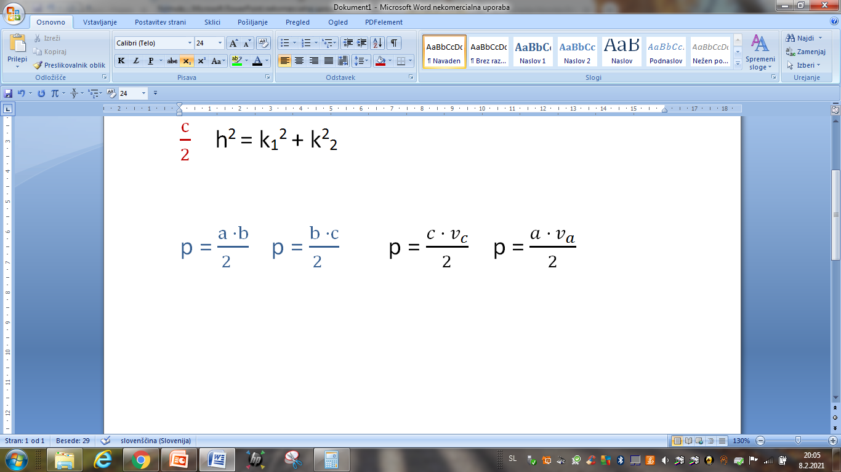
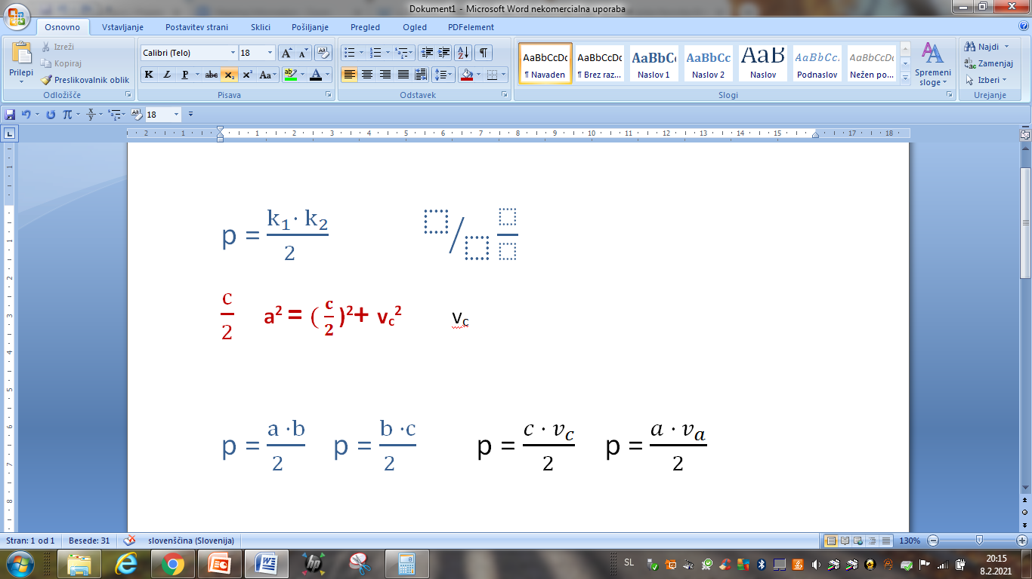
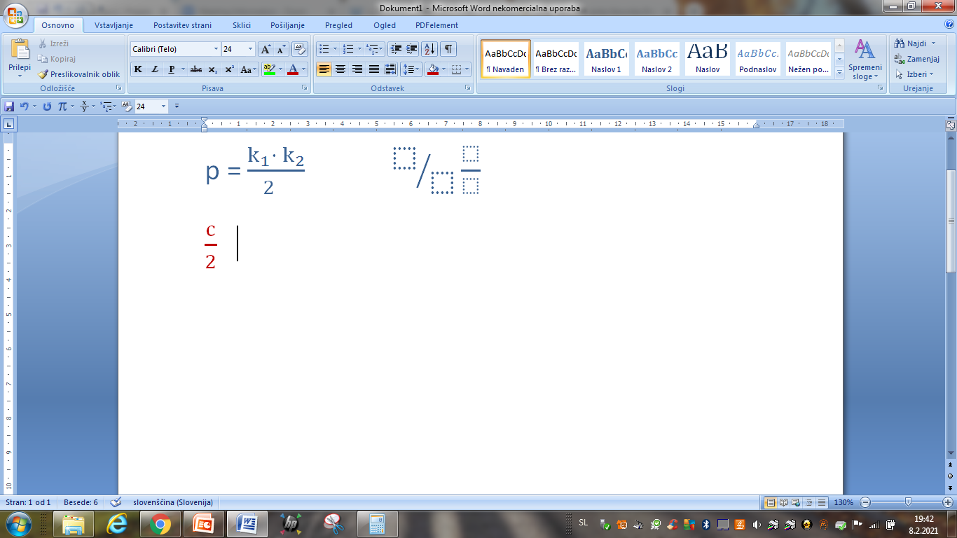
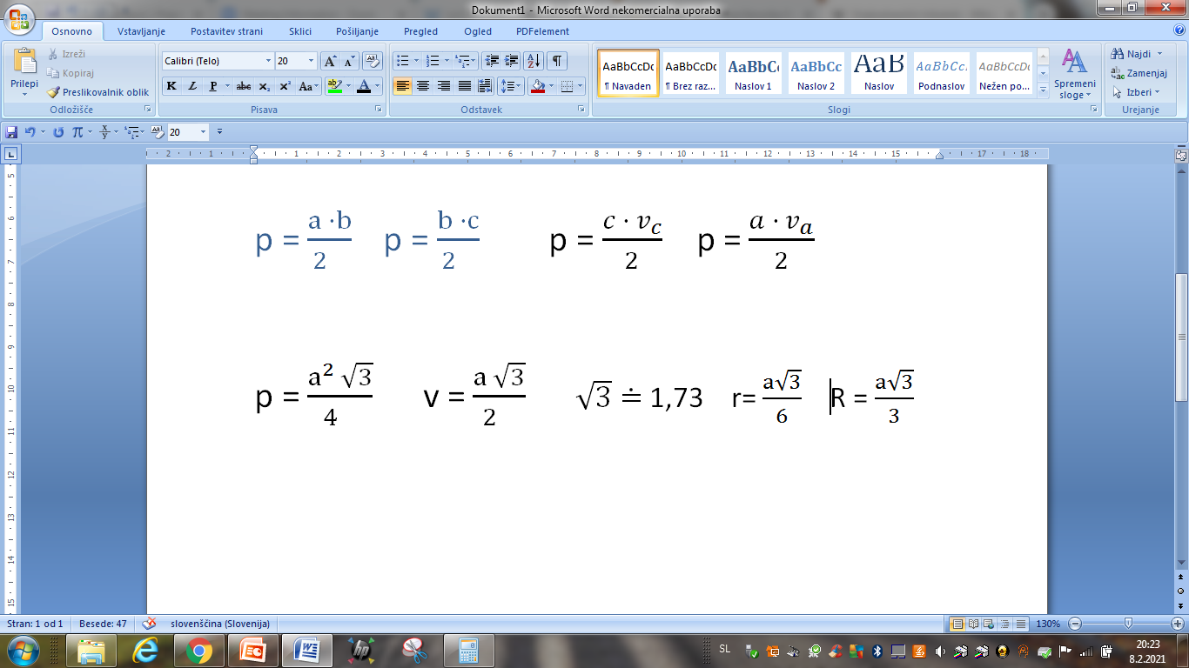

Enakokraki trikotnik
PITAGOROV IZREK
o = 2a + c
krak
krak
a
a
v_{c} = višina na osnovnico
V_{a} = višina na stranico a
c
osnovnica
Enakostranični trikotnik
o = 3a
Polmer očrtane krožnice
a
v
a
r
Polmer včrtane krožnice
R
a

Slide 3
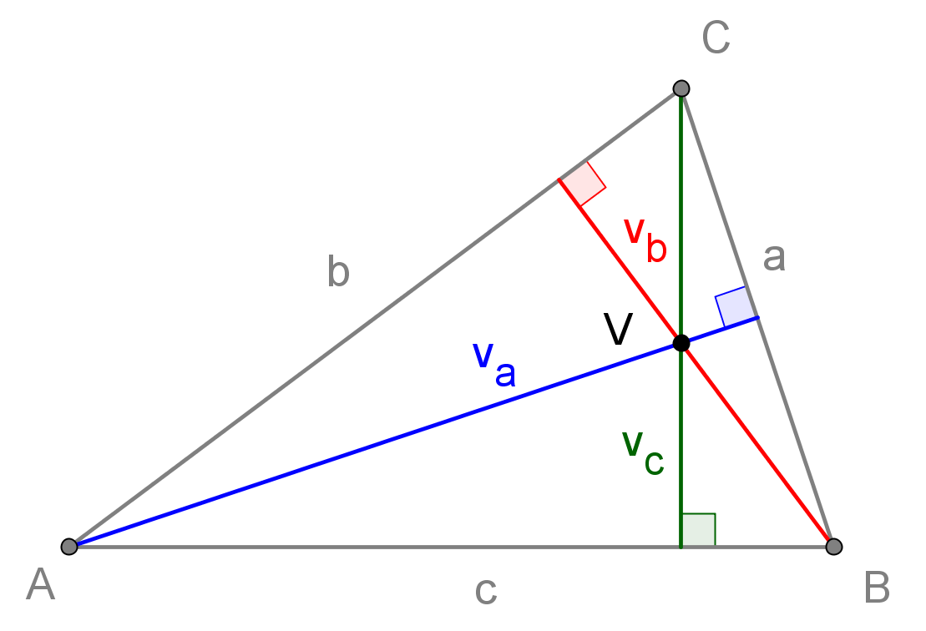
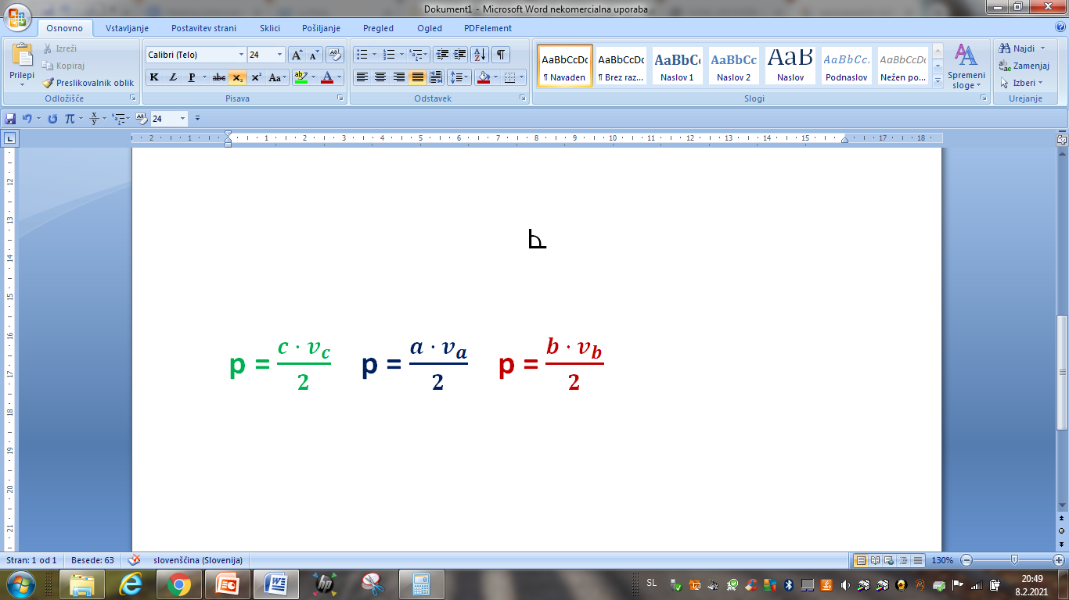
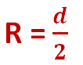
Raznostranični trikotnik
o = a + b + c
ŠTIRIKOTNIKI
Pravokotnik
PITAGOROV IZREK
o = 2a + 2b
R
d² = a² + b²
d
b
•
p = ab
a
R – polmer očrtane krožnice

Slide 4
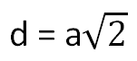
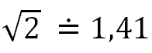

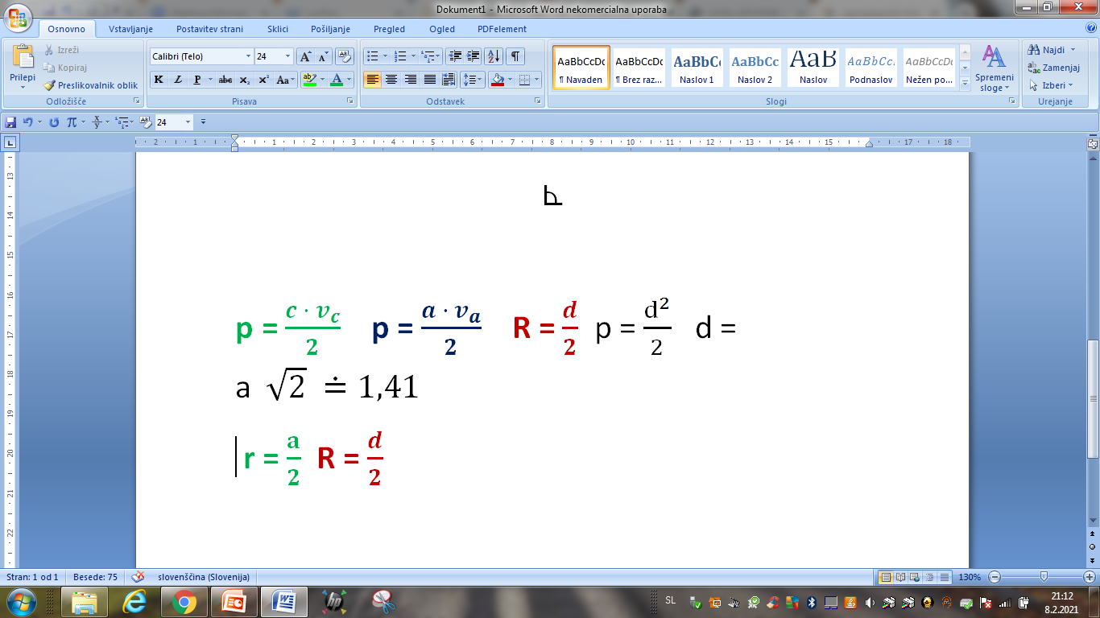
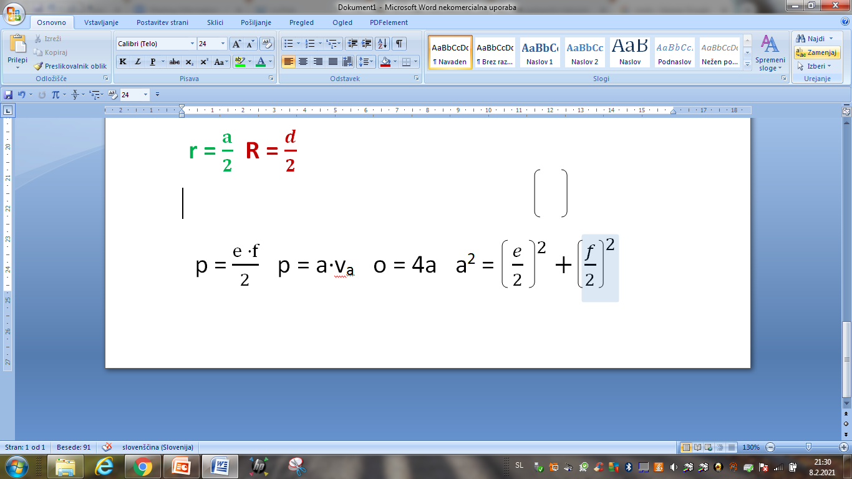
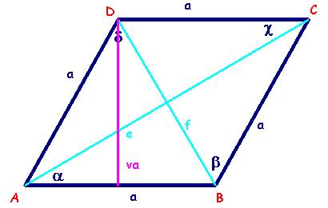
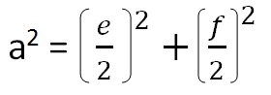


Kvadrat
o = 4a
p = a²
R
d
r
a
r – polmer včrtane krožnice
a
R – polmer očrtane krožnice
Romb
PITAGOROV IZREK
$$\frac{e}{2}$$
$$\frac{f}{2}$$
a

Slide 5
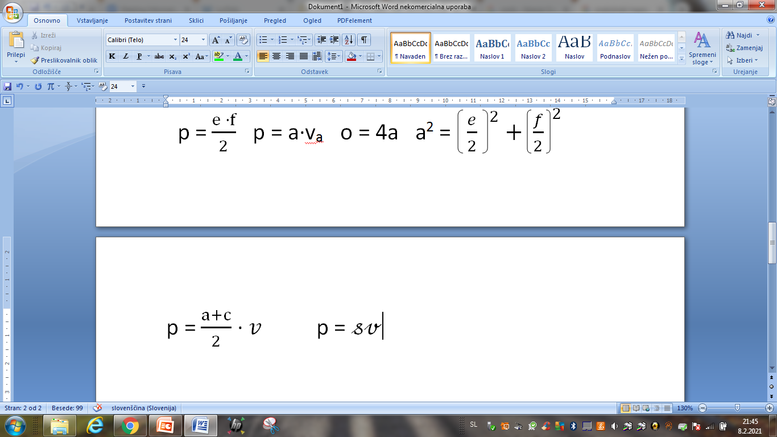
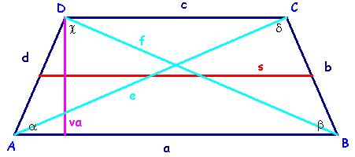
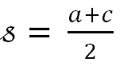
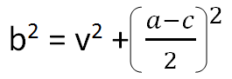
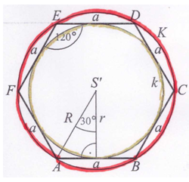
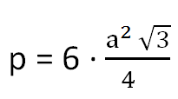
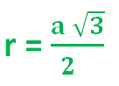






Enakokraki trapez
$𝓈$ = srednjica
$$osnovnica$$
o = a + 2b +c
$$krak$$
b
b
v
$$krak$$
$$\frac{a −c}{2}$$
$$osnovnica$$
PITAGOROV IZREK
Pravilni šestkotnik
Enakostranični trikotnik
r – polmer včrtane krožnice
o = 6a
r = v _{Δ}
r = višina enakostraničnega
trikotnika
a
R
R – polmer očrtane krožnice
r
R = a

Slide 6
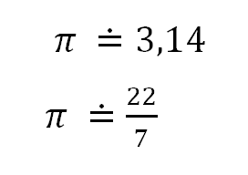
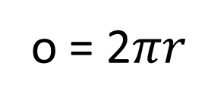
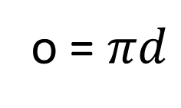
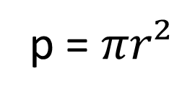
Krog
r – polmer, daljica, ki povezuje središče in točko na krožnici.
krožnica
d – premer, daljica, ki povezuje dve točki krožnice in gre
čez središče. Je najdaljša tetiva v krogu.
k
d
r
A
S
•
S – središče kroga, krožnice
•
o = 2$πr$
o = $πd$
•
B
p = $πr²$
Tetiva je daljica, ki povezuje dve točki na krožnici. Leži v notranjosti kroga.

Slide 7
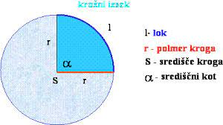
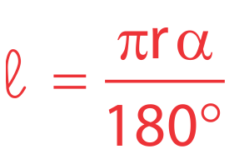
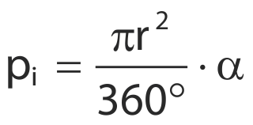
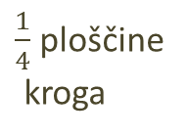

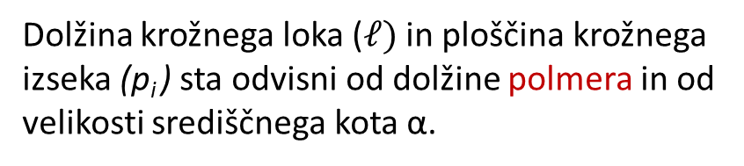

Dolžina krožnega loka ($ℓ)$ in ploščina krožnega
izseka (p_{i} ) sta odvisni od dolžine polmera in od
velikosti središčnega kota α.
Krožni izsek
$$ℓ=$$
$\frac{1}{4}$ obsega
$\frac{1}{4}$ ploščine
kroga

Slide 8
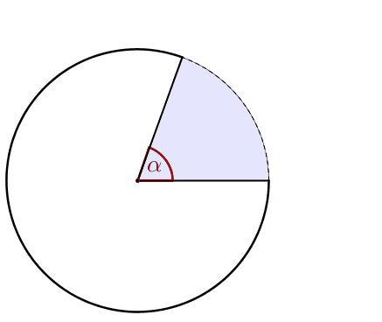
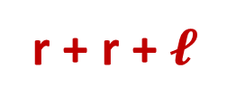
Obseg krožnega izseka
r + r + $𝓵$

